Slide 1
Jméno autora: Mgr. Zdeněk Chalupský Datum vytvoření: 14. 9. 2012
Číslo DUM: VY_32_INOVACE_12_FY_C
Ročník: I.
Fyzika
Vzdělávací oblast: Přírodovědné vzdělávání
Vzdělávací obor: Fyzika
Tematický okruh: Optika
Téma: Význačné paprsky procházející čočkou
Metodický list/anotace:
Úvodní snímek popisuje prostředí spojky a rozptylky s hlavními používanými pojmy.
Pozornost je věnována nácviku konstrukce význačných paprsků u spojky a rozptylky ve dvojicích aby byl rozdílný patrný rozdíl i podobnost chodu paprsků.
Je vysvětlena otvorová vada a její příčina, ale při konstrukci není uplatňována.
Zmíněna je i podobnost mezi význačnými paprsky u čoček a zrcadel: spojka – podobnost s dutým zrcadlem a rozptylka – podobnost s vypuklým zrcadlem.

Slide 2
Význačné paprsky procházející čočkou
► Pojmy – tenké čočky
► Čočka – soustava optických hranolů
► Význačné paprsky – spojka, rozptylka
► Vyhledejte podobnosti
► Znaménková konvence - čočky
Obr. 1

Slide 3
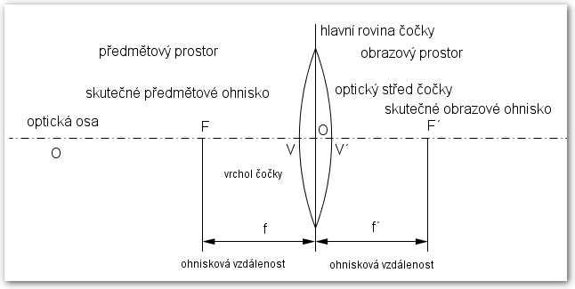
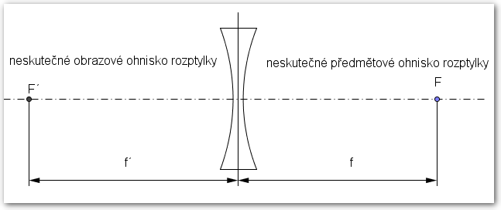
Pojmy – tenké čočky
Obr. 2
Doplňte neuvedené prvky.
Obr. 3
Notes:
875 517

Slide 4
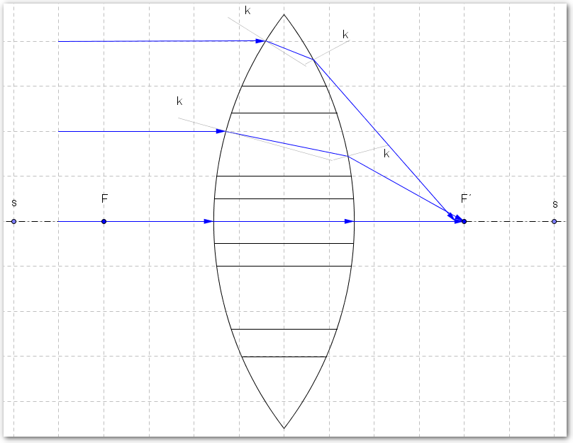
Čočka – soustava optických hranolů
mřížka 1 cm
1
2
3
vysvětlete chování paprsku po dopadu na plochu čočky v bodech 1, 2 a 3
dokončete obrázek pod osou

Slide 5
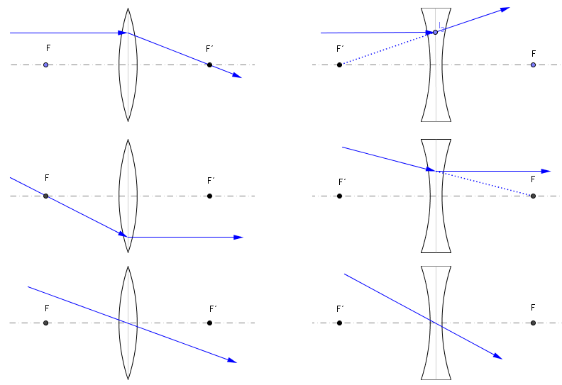
Význačné paprsky – spojka, rozptylka
U každé čočky doplňte obdobné paprsky
Obr. 4

Slide 6
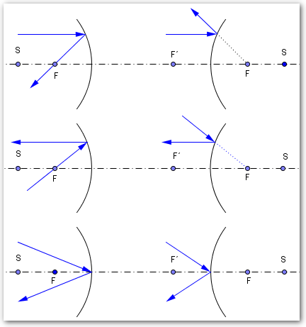
Vyhledejte podobnosti
Obr. 4
Obr. 5
Nejděte podobnost mezi čočkou a zrcadlem.

Slide 7
Znaménková konvence - čočky
veličina | značka | kladná hodnota | záporná hodnota
předmětová vzdálenost | a | je-li předmět vlevo od čočky (před čočkou) | je-li předmět vpravo od čočky (za čočkou)
obrazová vzdálenost | a‘ | je-li obraz vpravo od čočky (skutečný) | je-li obraz vlevo od čočky (zdánlivý)
ohnisková vzdálenost | f | f > 0 pro spojky | f < 0 pro rozptylky
výška předmětu | y | nad optickou osou | pod optickou osou
výška obrazu | y‘ | nad optickou osou | pod optickou osou
[1]

Slide 8
Citace
Obr. 1 PUBLICDOMAINPICTURES. Mžiku Rozkvetl Ornamenty, Světla - Volně dostupný obrázek - 83685 [online]. [cit. 14.9.2012]. Dostupný na WWW: http://pixabay.com/cs/m%C5%BEiku-rozkvetl-ornamenty-sv%C4%9Btla-83685/
Obr. 2 – 5 Archiv autora
[1] [1] DOSTÁL, Jiří a Irena VLACHYNSKÁ. Fakulta pedagogická, Oddělení fyziky: Programy pro stažení. In: Http://www.kof.zcu.cz/ [online]. 2005. vyd. 1970-2012 [cit. 1.10.2012]. Dostupné z: http://www.kof.zcu.cz/di/pks/
Literatura
Wikipedia: the free encyclopedia [online]. San Francisco (CA): Wikimedia Foundation, 2001-2012 [cit. 14.9.2012]. Dostupné z: http://en.wikipedia.org/wiki/Main_Page

